Slide 1

Unsupervised Feature Selection for Linked Social Media Data
Жестянников Андрей
Зиннурова Диана
Смирнова Анна
Нестерук Дарья

Slide 2



Мотивация
Использование социальных сетей позволяет получать массивные данные с беспрецедентной скоростью.
200 million tweets are posted per day (2012) -> 500 million (2021)
Notes:
Особенность это многомерность данных: ютуб – высококачественные видео и стримы, флискр – изображения высокого качества с миллионами пикселей.

Slide 3
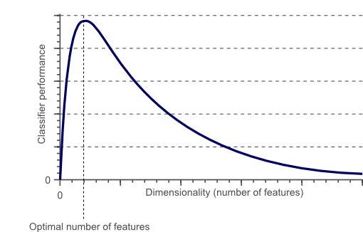
Мотивация
Большие данные
в которых много шума
↘
↘
Проклятие размерности
Sourse: https://www.visiondummy.com/2014/04/curse-dimensionality-affect-classification/
Notes:
http://www.machinelearning.ru/wiki/index.php?title=%D0%9F%D1%80%D0%BE%D0%BA%D0%BB%D1%8F%D1%82%D0%B8%D0%B5_%D1%80%D0%B0%D0%B7%D0%BC%D0%B5%D1%80%D0%BD%D0%BE%D1%81%D1%82%D0%B8
В линейных классификаторах увеличение числа признаков ведет к проблемам мультиколлинеарности (тесная корреляционная взаимосвязь между отбираемыми для анализа факторами) и переобучения.
В метрических классификаторах расстояния обычно вычисляются как средний модуль разностей по всем признакам. Согласно Закону Больших Чисел, сумма n слагаемых стремится в некоторому фиксированному пределу при n→∞. Таким образом, расстояния во всех парах объектов стремятся к одному и тому же значению, а значит, становятся неинформативными.
Метрический классификатор (similarity-based classifier) — алгоритм классификации, основанный на вычислении оценок сходства между объектами. Простейшим метрическим классификатором является метод ближайших соседей, в котором классифицируемый объект относится к тому классу, которому принадлежит большинство схожих с ним объектов.
Использование слишком большого количества функций приводит к переобучению. Классификатор начинает изучать исключения, которые специфичны для данных обучения и не обобщаются хорошо, когда встречаются новые данные.

Slide 4
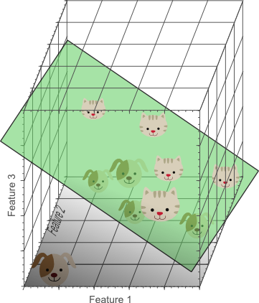
FEATURE SELECTION
Отбор признаков – один из вариантов решения при многомерных входных данных.
Это может облегчить проклятие размерности, ускорить процесс обучения и улучшить способность обобщения модели обучения.
Sourse: https://www.visiondummy.com/2014/04/curse-dimensionality-affect-classification/

Slide 5
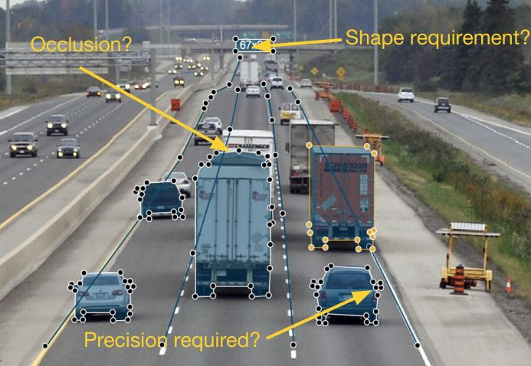
FEATURE SELECTION
supervised
Получение размеченных данных занимает много времени и является дорогостоящим делом.
Notes:
В обучении с учителем, информация этикетки играет роль ограничения. But It is time-consuming and costly to obtain labeled data

Slide 6
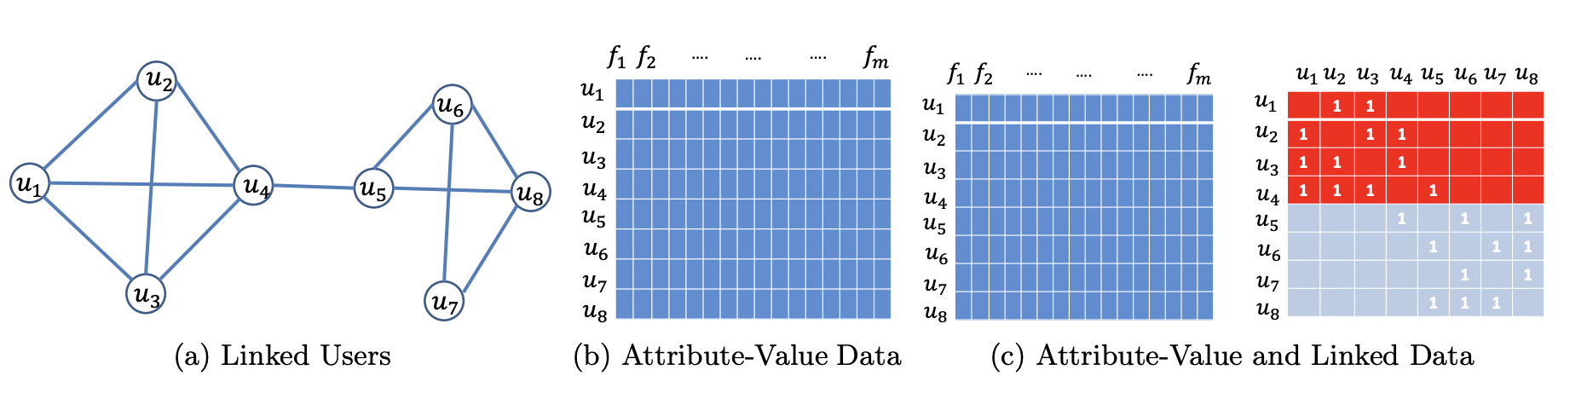
FEATURE SELECTION
unsupervised
rows are instances and columns are features
Notes:
Most existing feature selection algorithms work with “flat” attribute-value data which is typically assumed to be independent and identically distributed (i.i.d.). However, the i.i.d. assumption does not hold for social media data since it is inherently linked.

Slide 7
FEATURE SELECTION
Unlabled social media data:
– У признаков нет четкого отражения его релевантности
– Данные НЕ независимы и идентично распределены
+ Без явных ограничений, мы можем находить подмножества признаков которые будут улучшать качество
+ Корреляция между instances благодаря тому что data linked
+ Позволяет нам находить интересные социальные теории

Slide 8
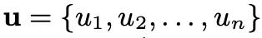
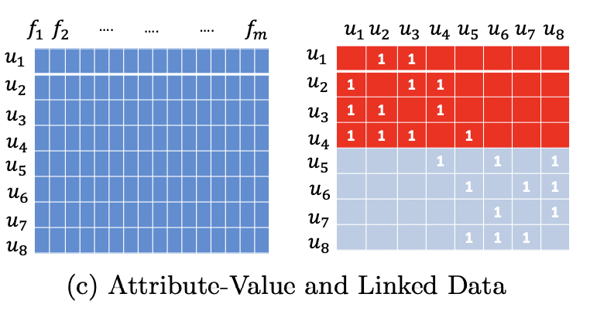
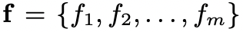
DATA WE HAVE
n Instances
m features
X
R
X – традиционное представление
R – link представление
Хотим отобрать какое-то количество релевантных признаков, используя X и R для этих n instances с помощью обучения без учителя.

Slide 9
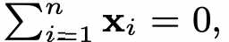
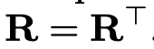
DATA WE HAVE
Особенности
We assume that data is centered
We assume that relationships among data instances form an undirected graph

Slide 10
PROBLEM
Разметка данных играет роль таргета как ограничения в обучении
Что у нас будет играть роль таргета и ограничений?

Slide 11
PROBLEM
Разметка данных играет роль таргета как ограничения в обучении
Что у нас будет играть роль таргета и ограничений?
Для постановки задачи нам нужно самостоятельно это определить

Slide 12
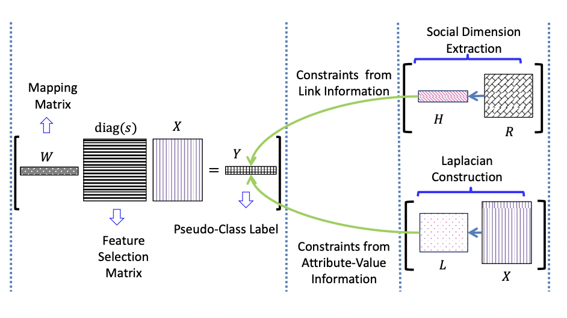
Linked Unsupervised Feature
Selection (LUFS)

Slide 13
TARGET

Slide 14
ОГРАНИЧЕНИЯ

Slide 15
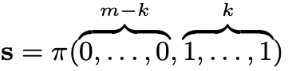
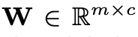
CONCEPT OF PSEUDO-CLASS LABEL
Вектор, отражающий количество выбранных признаков. S_i = 1 если i-ый признак выбран. Всего выбираем k признаков.
Связывает каждый instance с элементом псевдо-класса. c – количество элементов, m – количество instances.

Slide 16
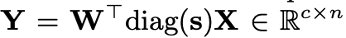
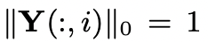
CONCEPT OF PSEUDO-CLASS LABEL
The pseudo-class label indicator matrix
Notes:
Мы гарантируем, что каждый instace принадлежит только к одному pseudo-class label

Slide 17
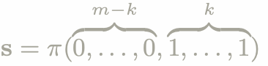


CONCEPT OF PSEUDO-CLASS LABEL
The pseudo-class label indicator matrix
Это и будет нашим таргетом!
Принадлежность каждого instance к одному label
Notes:
Мы гарантируем, что каждый instace принадлежит только к одному pseudo-class label. in the unsupervised setting, we seek pseudo-class label information from linked social media data

Slide 18
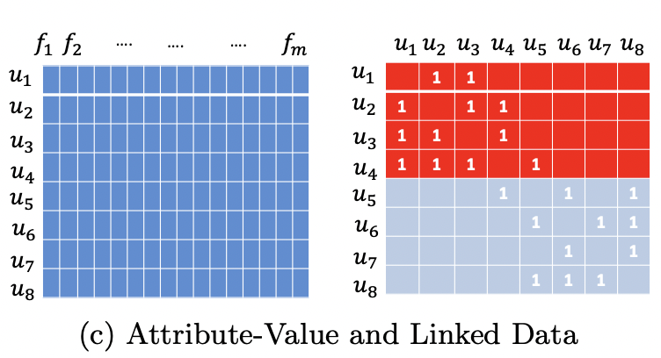
SOCIAL DIMENSIONS FOR LINKED DATA
Как определить взаимосвязь между linked data и attribute-value data?
Social Dimensions
Social dimension extraction is a well-studied problem by social network analysis community

Slide 19
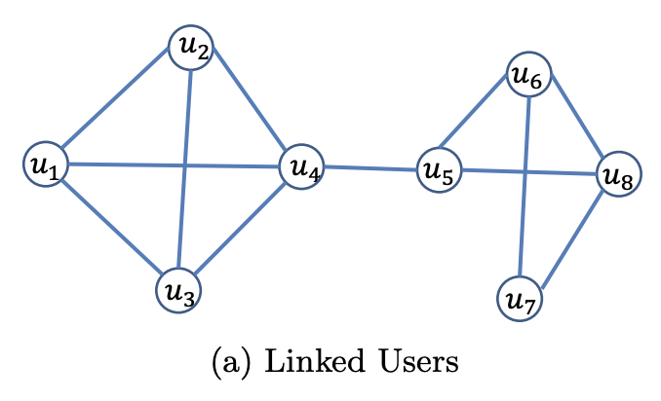
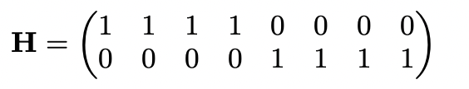
SOCIAL DIMENSIONS FOR LINKED DATA
Instances from different social dimensions are dissimilar while instances in the same social dimension are similar.

Slide 20
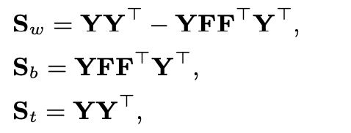
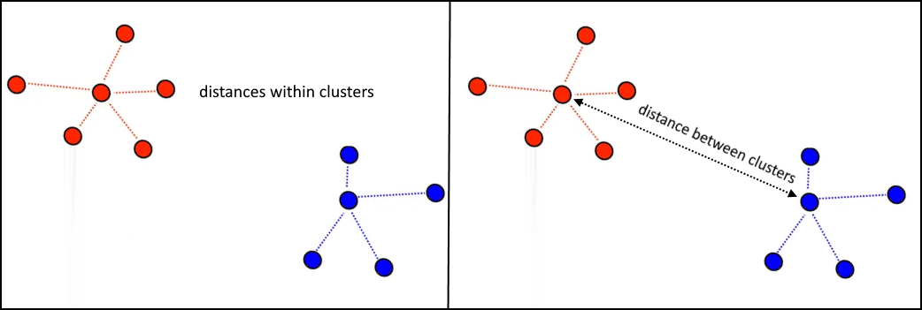
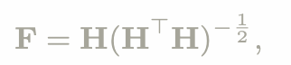
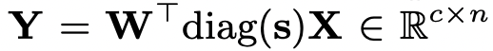
LINEAR DISCRIMINANT ANALYSIS
Sourse imagine: https://skine.ru/articles/61473/
Notes:
Мы хотим минимизировать within, while максимизировать between
S_t = Sw + Sb

Slide 21
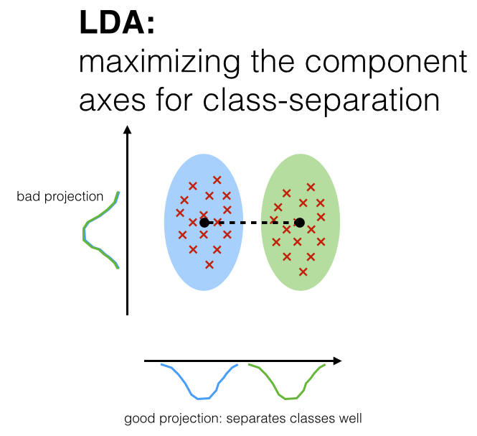
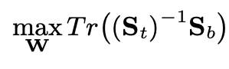
ОГРАНИЧЕНИЕ ИЗ R
Максимизировать расстояние между social dimensions
Notes:
Мы хотим минимизировать within, while максимизировать between

Slide 22
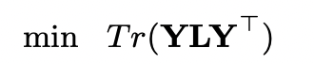
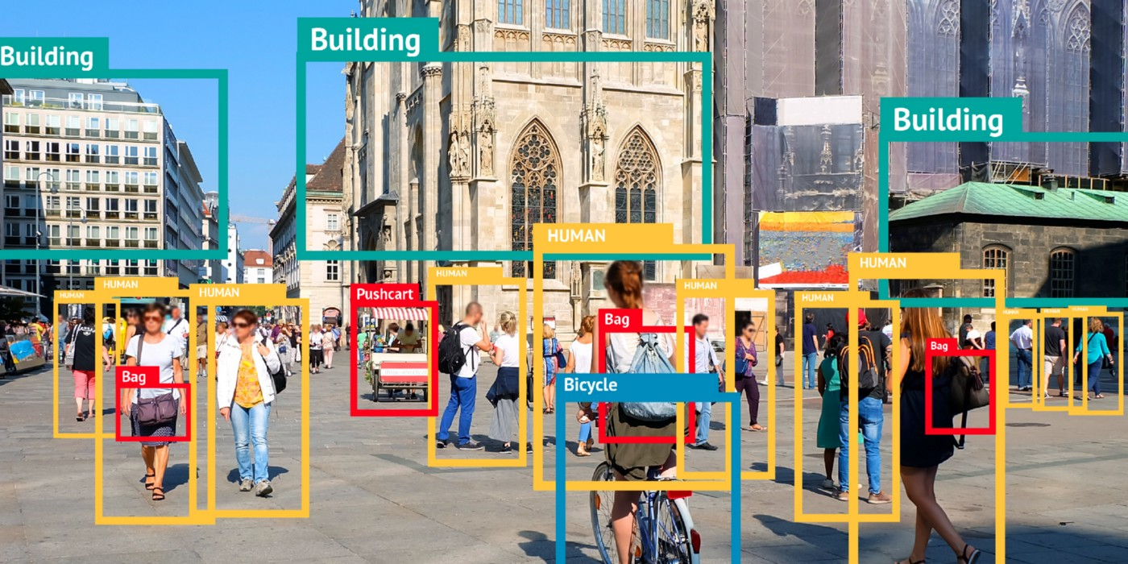
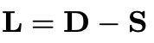
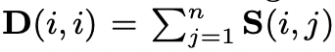
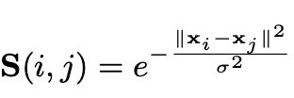
ОГРАНИЧЕНИЕ ИЗ X
Хотим чтобы similar данные принадлежали к similar label
laplacian matrix
diagonal matrix
matrix based on X, obtained through a RBF kernel

Slide 23
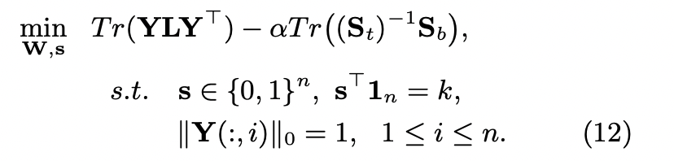
ПОСТАНОВКА ЗАДАЧИ
Linked Unsupervised Feature Selection
Это ограничения из attribute-value

Slide 24
ПОСТАНОВКА ЗАДАЧИ
Linked Unsupervised Feature Selection
Social demention relularization (R)

Slide 25
ПОСТАНОВКА ЗАДАЧИ
Linked Unsupervised Feature Selection
Это вектор выбранных признаков

Slide 26
ПОСТАНОВКА ЗАДАЧИ
Linked Unsupervised Feature Selection
Это принадлежность instance к lable

Slide 27
Но эта задача слишком сложная, поэтому упросим ее, добавим relaxation methods

Slide 28
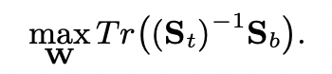
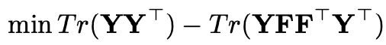
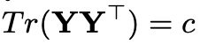
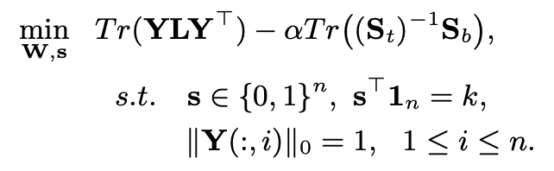
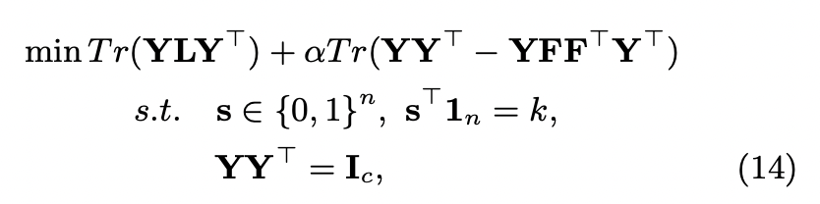
FIRST RELAXATION
Social dimension regularization
can be rewritten as
because
=>

Slide 29
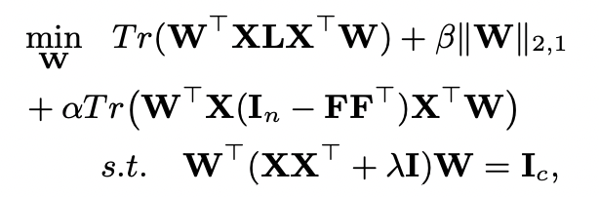
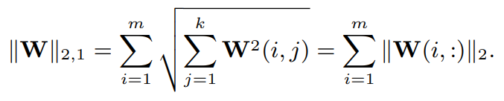
SECOND RELAXATION
Since s is a binary vector and m − k rows of the diag(s) are all zeros, diag(s)W is a matrix where the elements of many rows are all zeros.
absorb the diag(s) into W: W = diag(s)W
add ℓ_{2,1} norm on W

Slide 30
SECOND RELAXATION
Как мы это сделали:
=>

Slide 31
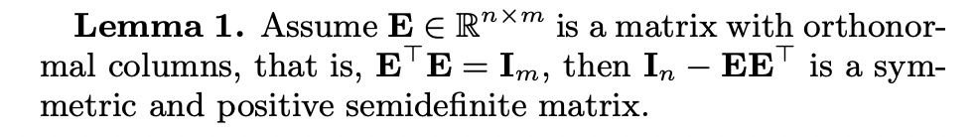
LEMMA
The importance of Lemma 1 is two-fold:
explains why we need a constant on the social dimension regularization: it can guarantee the convexity of the objective function
it paves the way for the following theorem for LUFS

Slide 32
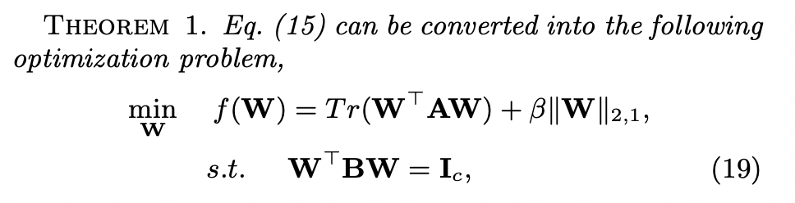
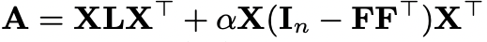
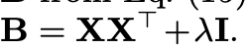
ПОСТАНОВКА ЗАДАЧИ
where:
A is a symmetric and positive semidefinite matrix
B is a symmetric and positive matrix

Slide 33
ПОСТАНОВКА ЗАДАЧИ
Что мы сделали:
1. Задали значения таргета через label indicator matrix
2. Задали ограничения через Attribute-Value и Linked Data
3. Применили RELAXATION методы
для прощения задачиCali

Slide 34
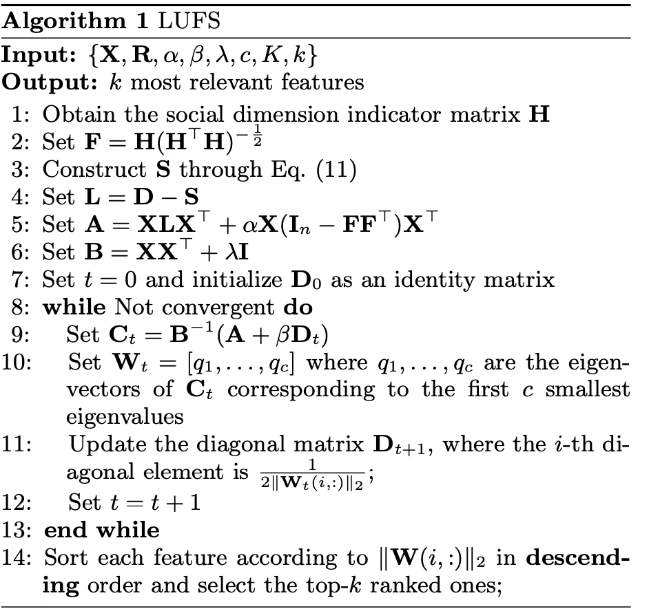
АЛГОРИТМ

Slide 35
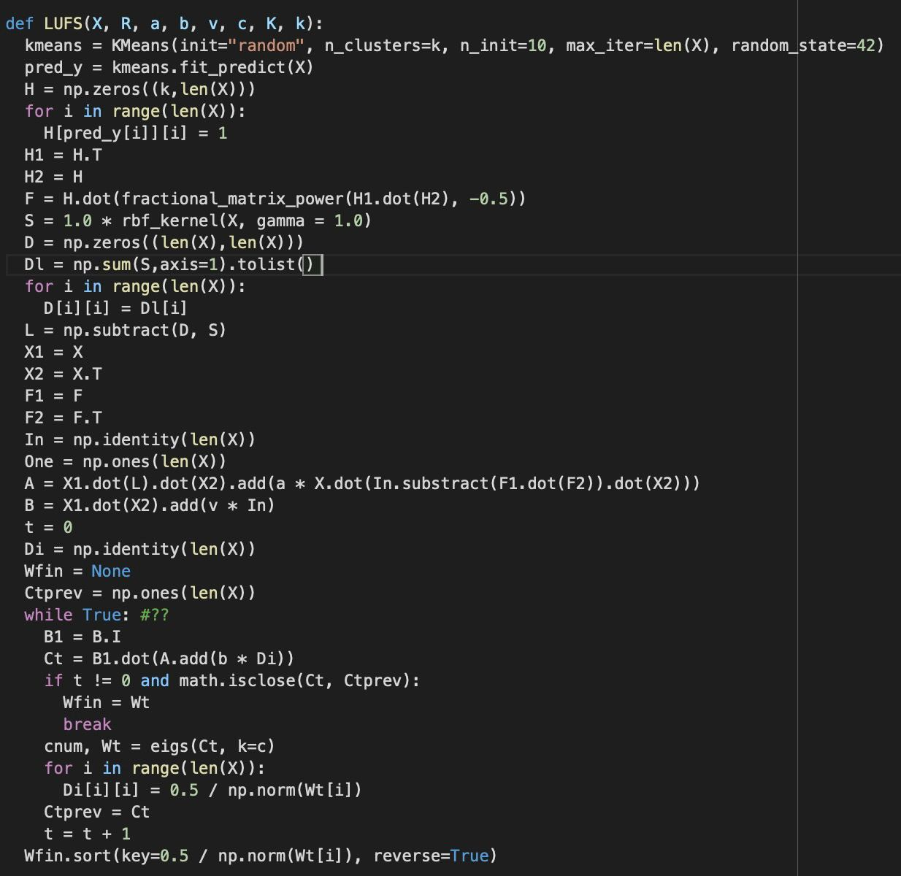
РЕАЛИЗАЦИЯ

Slide 36
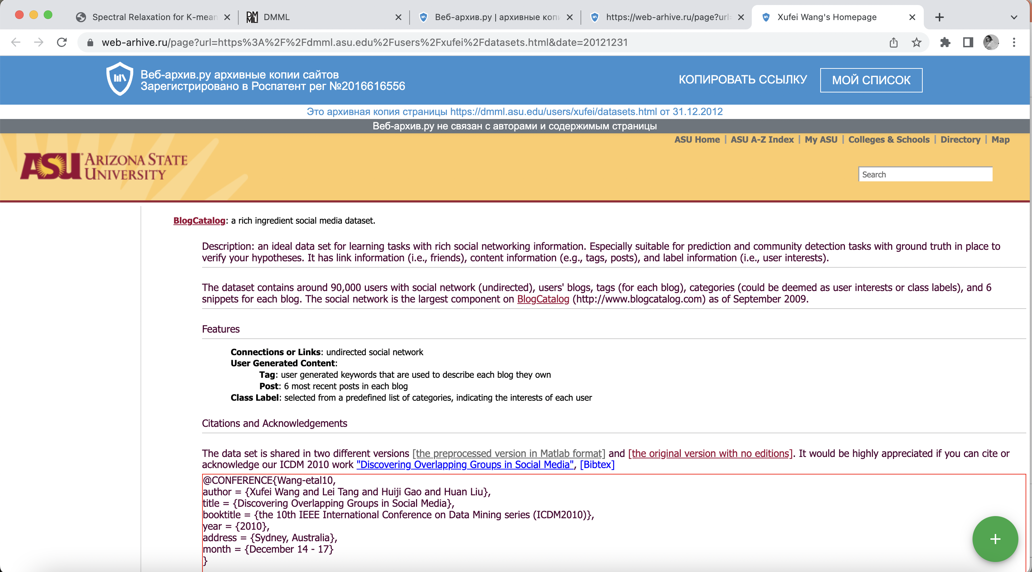
Реальные данные

Slide 37
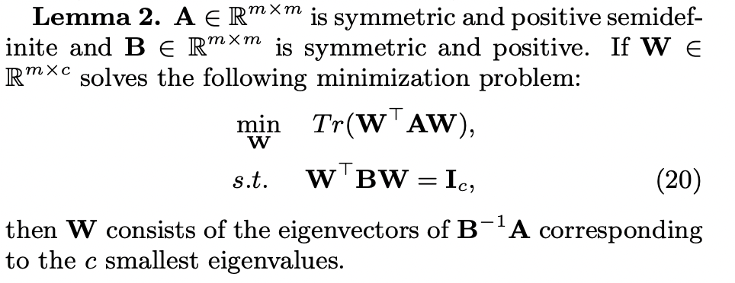
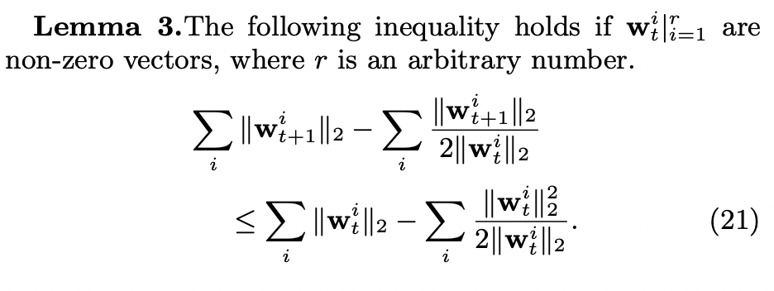
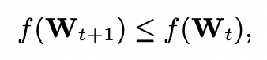
ПОЧЕМУ ЭТО РАБОТАЕТ

Slide 38
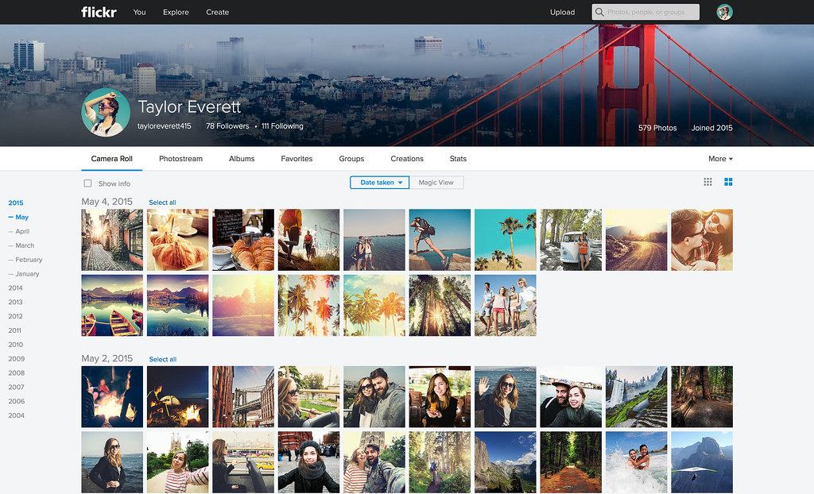
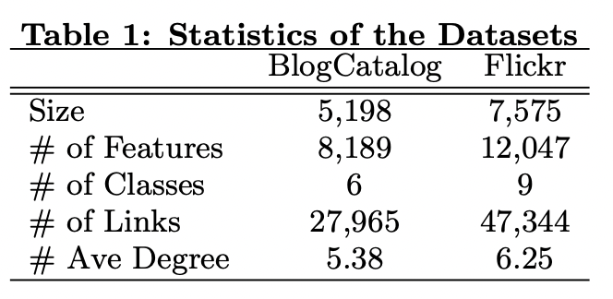
DATASETS

Slide 39
BASELINE METHODS
Laplacian Score
UDFS
SPEC

Slide 40
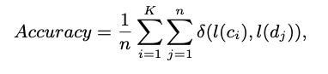


METRICS
Accuracy
Normalized mutual information

Slide 41

RESULTS

Slide 42

ПОЧЕМУ?
Секрет успеха – SOCIAL DIMENSIONS
Notes:
Мы вытащили информацию из Linked Information для Social Dimensions

Slide 43

ЗАКЛЮЧЕНИЕ
Мы использовали существующий концепт social dimensions для того чтобы извлечь из linked data данные об отношениях между группами.
Далее определили social dimensions regularization чтобы математически определить эти отношения.
Далее мы предложили концепт псевдо-класса, для того чтобы убедиться, что похожие instances принадлежали к одному классу.
Проведенные эксперименты подтвердили, что предложенный метод LUFS может эффективно использовать link information для unsupervised feature selection метод.

